Slide 1
“A vida é boa apenas por duas coisas: descobrir matemática e ensinar matemática.”
Siméon Denia Poisson (1781 - 1840)
“As estatísticas afirmam que os homens casados vivem mais do que os solteiros. Mas tem um desejo maior de morrer."
Estatística Descritiva
Pedro Luiz Frare Jr.
2011

Slide 2
Estatística:
É uma parte da Matemática Aplicada que fornece elementos para a coleta, organização, descrição, análise e interpretação de dados e para a utilização dos mesmos na tomada de decisões.
A coleta, a organização e a descrição dos dados estão a cargo da Estatística Descritiva, enquanto a análise e a interpretação desses dados ficam a cargo da Estatística Indutiva ou Inferencial.

Slide 3
1. Definições:
  1.1 População e Amostra
População: é a coleção completa de todos os elementos (escores, pessoas, medidas, etc) a serem estudados. Ex.: Os estudantes constituem uma população, pois apresentam pelo menos uma característica comum: são os que estudam.
Obs: Censo é o conjunto de dados obtidos de todos os membros da população.
Amostra – uma amostra é um subconjunto finito de uma população.
Ex: estudantes das escolas de 1º grau.
O Parâmetro: é uma medida numérica que descreve alguma característica da população.
Estimador: é uma medida numérica que descreve alguma característica da amostra.
Exs:

Slide 4
  1.2 Tipos de Variáveis
VARIÁVEL: Representa a característica de um objeto ou de um indivíduo.
Tipos de Variáveis e suas características
Qualitativa |  | Quantitativa
Nominal | Ordinal | Discreta | Contínua
É a característica dada pelo nome. | Quando existe certa ordem para a característica. | É expressa somente por números inteiros | É expressa por números reais
Cor dos olhos Nacionalidade Raça | Escolaridade Estado Civil | Idade Nº de Filhos População | PIB Salário Mínimo Altura

Slide 5
  1.3 Planejamento de Experimentos
Devemos entender que o método usado para coletar dados é absoluta e criticamente importante, e devemos saber que a aleatoriedade é particularmente importante.
Se os dados amostrais não forem coletados de maneira apropriada, eles podem ser de tal modo inúteis que nenhuma manipulação estatística poderá salvá-los.
Os métodos estatísticos são direcionados pelos dados. Normalmente obtemos dados de duas fontes distintas:
estudos observacionais e experimentos.

Slide 6
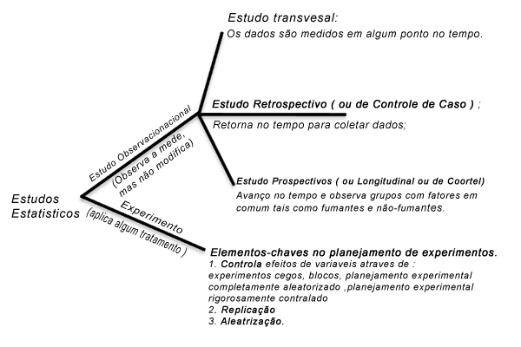

Slide 7
  1.4 Controlando os efeitos das variáveis:
Um elemento chave no planejamento de experimentos é o controle dos efeitos das variáveis.
Experimento Cego: eficácia de uma vacina.
Blocos: Para testar a eficácia de dois tratamentos é importante colocar os sujeitos em grupos diferentes (blocos) de tal modo que os grupos sejam muito semelhantes.
Planejamento Experimental Completamente Aleatorizado:
Planejamento Rigorosamente Controlado:

Slide 8
1.5 Aleatorização e outros processos
1. Amostragem casual ou aleatória simples – é equivalente a um sorteio lotérico.
2. Amostragem sistemática: escolhemos um ponto inicial e em seguida, selecionamos cada k-ésimo termo.
3. Amostragem proporcional estratificada – muitas vezes a população se divide em subpopulações (estratos).
4. Amostragem por conglomerado: primeiro dividimos a área da população em seções, depois selecionamos aleatoriamente alguns desses conglomerados.

Slide 9
2. Séries Estatísticas
2.1. Tabelas – Um dos objetivos da Estatística é sintetizar os valores que uma ou mais variáveis podem assumir, para que tenhamos uma visão global da variação dessa ou dessas variáveis. E isso ela consegue, inicialmente, apresentando esses valores em tabelas e gráficos, que irão nos fornecer rápidas e seguras informações a respeito das variáveis em estudo, permitindo-nos determinações administrativas e pedagógicas mais coerentes e científicas.
Tabela é um quadro que resume um conjunto de observações.
Uma tabela compõe-se de:
a) Corpo – conjunto de linhas e colunas que contém informações sobre a variável em estudo;
b) Cabeçalho – parte superior da tabela que especifica o conteúdo das colunas;

Slide 10
c) Coluna indicadora – parte da tabela que especifica o conteúdo das linhas;
d) Linhas – retas imaginárias que facilitam a leitura, no sentido horizontal, de dados que se inscrevem nos seus cruzamentos com as colunas;
e) Casa ou célula – espaço destinado a um só número;
f) Título – conjunto de informações, as mais completas possíveis, respondendo às perguntas: O que? Quando? Onde? Localizado no topo da tabela.
Há ainda a considerar os elementos complementares da tabela,
que são a fonte, as notas e as chamadas colocadas,
de preferência, no seu rodapé.

Slide 11
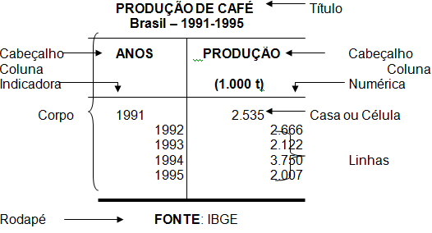
Exemplo:

Slide 12
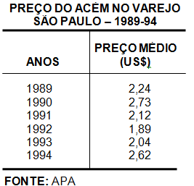
2.2 Séries Estatísticas – denominamos série estatística toda tabela que apresenta a distribuição de um conjunto de dados estatísticos em função da época, do local ou da espécie. Daí, podemos inferir que numa série estatística observamos a existência de três elementos ou fatores: o tempo, o espaço e a espécie. Conforme varie um dos elementos da série, podemos classificá-la em histórica, geográfica e específica.
2.2.1. Séries históricas, cronológicas, temporais.
Descrevem os valores da variável, em determinado local, discriminados segundo intervalos de tempo variáveis.
Exemplo:

Slide 13
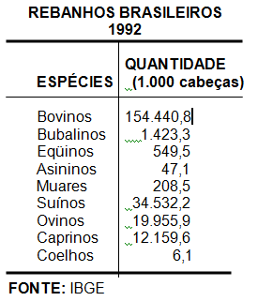
  2.2.3. Séries específicas ou categóricas
Descrevem os valores da variável, em determinado tempo e local, discriminados segundo especificações ou categorias.
Exemplo:

Slide 14
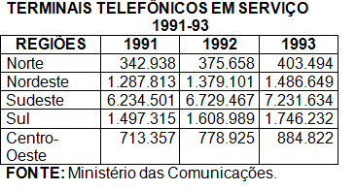
    2.2.4. Séries Conjugadas – Tabela de Dupla Entrada
Conjugando duas séries em uma única tabela, obtemos uma tabela de dupla entrada. Em uma tabela desse tipo ficam criadas duas ordens de classificação: uma horizontal (linha) e uma vertical (coluna).
Exemplo:
A conjugação, no exemplo acima, foi série geográfica-série
histórica, que dá origem à série geográfico-histórica ou
geográfico-temporal.

Slide 15
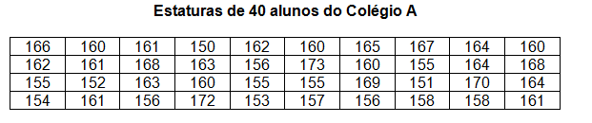
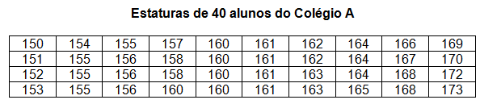
2.3 Distribuição de Freqüência
1 – Tabela Primitiva/ Rol
Supondo-se a coleta de dados relativos às estaturas de quarenta alunos, que compõem uma amostra dos alunos de um colégio A, resultando a seguinte tabela de valores:
A esse tipo de tabela, cujos elementos não foram numericamente organizados, denominamos tabela primitiva.
A maneira mais simples de organizar os dados é através de uma certa ordenação (crescente ou decrescente). A tabela obtida após a ordenação dos dados recebe o nome de rol.

Slide 16
2.4 – Distribuição de Freqüência
No exemplo utilizado, a variável em questão, estatura, será observada e estudada muito mais facilmente quando dispusermos valores ordenados em uma coluna e colocarmos, ao lado de cada valor, o número de vezes que aparece repetido.
Denominamos freqüência o número de alunos que fica relacionado a um determinado valor da variável. Obtemos, assim, uma tabela que recebe o nome de distribuição de freqüência:
ESTAT. (cm) | FREQ. |  | ESTAT. (cm) | FREQ. |  | ESTAT. (cm) | FREQ.
150 | 1 |  | 158 | 2 |  | 167 | 1
151 | 1 |  | 160 | 5 |  | 168 | 2
152 | 1 |  | 161 | 4 |  | 169 | 1
153 | 1 |  | 162 | 2 |  | 170 | 1
154 | 1 |  | 163 | 2 |  | 172 | 1
155 | 4 |  | 164 | 3 |  | 173 | 1
156 | 3 |  | 165 | 1
157 | 1 |  | 166 | 1 |  | Total | 40

Slide 17
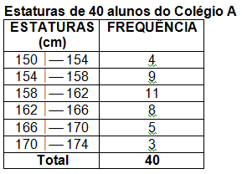
Mas o processo dado ainda é inconveniente, já que existe muito espaço, mesmo quando o número de valores da variável (n) é de tamanho razoável. Sendo possível,a solução mais aceitável, pela própria natureza da variável contínua, é o agrupamento dos valores em vários intervalos.
Assim, se um dos intervalos for, por exemplo, 154 ⏐⎯ 158, em vez de dizermos que a estatura de 1 aluno é de 154 cm; de 4 alunos, 155 cm; de 3 alunos, 156 cm; e de 1 aluno, 157 cm, diremos que 9 alunos têm estaturas entre 154, inclusive e 158 cm.
Deste modo, estaremos agrupando os valores da variável em intervalos, sendo que, em Estatística, chamamos os intervalos de classes.
Chamando de freqüência de uma classe o número de valores da variável pertencentes à classe, os dados da tabela anterior podem ser dispostos como na tabela abaixo, denominada distribuição de freqüência com intervalos de classe:

Slide 18
2.4.1 – Elementos de uma distribuição de freqüência
a. Classe – Classes de freqüência ou, simplesmente, classes são intervalos de variação da variável.
As classes são representadas simbolicamente por i, sendo i = 1, 2, 3, ..., k (onde k é o número total de classes da distribuição).
Assim, em nosso exemplo, o intervalo 154 ⏐⎯ 158 define a segunda classe (i = 2). Como a distribuição é formada de seis classes, podemos afirmar que k = 6.
b. Limites de classe – Denominamos limites de classe os extremos de cada classe.
O menor número é o limite inferior da classe (l_{i}) e o maior número, o limite superior da classe (L_{i}). na segunda classe, por exemplo, temos: l₂ = 154 e L₂ = 158.

Slide 19
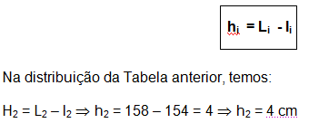
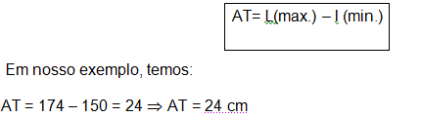
c.Amplitude de um intervalo de classe – Amplitude de um intervalo de classe ou, simplesmente, intervalo de classe é a medida do intervalo que define a classe. Ela é obtida pela diferença entre os limites superior e inferior dessa classe e indicada por h_{i}. Assim:
d. Amplitude total da distribuição – Amplitude total da distribuição (AT) é a diferença entre o limite superior da última classe (limite superior máximo) e o limite inferior da primeira classe (limite inferior mínimo):

Slide 20

e. Amplitude amostral - Amplitude amostral (AA) é a diferença entre o valor máximo e o valor mínimo da amostra:
Em nosso exemplo, temos:
AA = 173 – 150 = 23 ⇒ AA = 23 cm
Observe que a amplitude total da distribuição jamais coincide com a amplitude amostral.

Slide 21
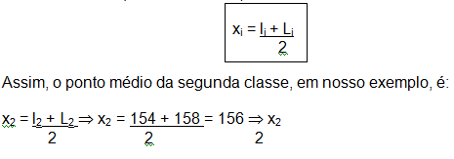
f. Ponto médio de uma classe – Ponto médio de uma classe (x_{i}) é, como o próprio nome indica, o ponto que divide o intervalo de classe em duas partes iguais.
Para obtermos o ponto médio deuma classe, calculamos a semi-soma dos limites da classe (média aritmética):
Nota: O ponto médio de uma classe é o valor que a representa.

Slide 22
g. Freqüência simples ou absoluta (f_{i}) – Freqüência simples ou freqüência absoluta ou, simplesmente, freqüência de uma classe individual é o número de observações correspondentes a essa classe ou a esse valor.
A freqüência simples é simbolizada por f_{i} (lemos: f índice i ou freqüência da classe i).
Assim, em nosso exemplo, temos:
f_{i} = 4, f₂ = 9, f₃ = 11, f₄ = 8, f₅ = 5 e f₆ = 3
h. Freqüências Relativas (fr_{i}) – são os valores das razões entre as freqüências simples e a freqüência total:
Logo, a freqüência relativa da terceira classe, em nosso exemplo, é:
fr₃ = f₃ ⇒ fr₃ = 11 = 0,275 ⇒ fr₃ = 0,275
∑f_{i} 40
Evidentemente: ∑ fr_{i} = 1 ou 100%

Slide 23
i. Freqüência acumulada (F_{i}) é o total das freqüências de todos os valores inferiores ao limite superior do intervalo de uma dada classe:
F_{k} = f₁ +f₂ + ...+ f_{k}
Assim no exemplo apresentado, a freqüência acumulada correspondente à terceira classe é:
F₃ = 4 + 9 + 11 ⇒ F₃ = 24
O que significa existirem 24 alunos com estatura inferior a 162 cm (limite superior do intervalo da terceira classe)

Slide 24
j. Freqüência acumulada relativa (Fr_{i}) de uma classe é a freqüência acumulada da classe, dividida pela freqüência total da distribuição:
Fr_{i} = F_{i}
∑ f_{i}
Assim, para a terceira classe, temos:
Fr₃ = F₃ ⇒ Fr₃ = 24 = 0,600 ⇒ Fr₃ = 0,600
∑ f_{i} 40

Slide 25
Considerando a Tabela da página 2, podemos montar a seguinte
tabela com todas as freqüências estudadas:
i | Estaturas (cm) | f_{i} | x_{i} | fr_{i} | F_{i} | Fr_{i}
1 | 150 ⏐⎯ 154 | 4 | 152 | 0,100 | 4 | 0,100
2 | 154 ⏐⎯ 158 | 9 | 156 | 0,225 | 13 | 0,325
3 | 158 ⏐⎯ 162 | 11 | 160 | 0,275 | 24 | 0,600
4 | 162 ⏐⎯ 166 | 8 | 164 | 0,200 | 32 | 0,800
5 | 166 ⏐⎯ 170 | 5 | 168 | 0,125 | 37 | 0,925
6 | 170 ⏐⎯ 174 | 3 | 172 | 0,075 | 40 | 1,000
 |  | ∑ = 40 |  | ∑ = 1,000

Slide 26
O conhecimento dos vários tipos de freqüência ajuda-nos a responder a muitas questões com relativa facilidade, como as seguintes:
a) Quantos alunos têm estatura entre 154 cm, inclusive, e 158 cm?
Esses são os valores da variável que formam a segunda classe. Como f₂ = 9, a resposta é: 9 alunos.
b) Qual a percentagem de alunos cujas estaturas são inferiores a 154 cm?
Esses valores são os que formam a primeira classe. Como fr_{i} = 0,100, obtemos a resposta multiplicando a freqüência relativa por 100:
0,100 x 100 = 10
Logo, a percentagem de alunos é 10%.

Slide 27
c) Quantos alunos têm estatura abaixo de 162 cm?
É evidente que as estaturas consideradas são aquelas que formam as classes de ordem 1, 2 e 3. Assim, o numero de alunos é dado por:
F₃ = 24
Portanto, 24 alunos têm estatura abaixo de 162 cm.
d) Quantos alunos têm estatura não inferior a 158 cm? O número de alunos é dado por:
f₃ + f₄ + f₅ + f₆ = 11+ 8+ 5+ 3 = 27

Slide 28
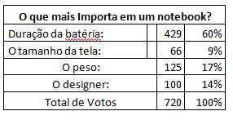
2.5 Gráficos
A partir do desenvolvimento das diversas tabelas de distribuições de Freqüências, podemos construir vários tipos de gráficos que ilustram o comportamento das variáveis e permitem destacar diversas informações.
Exemplos:
2.5.1. Gráficos de Setores:

Slide 29
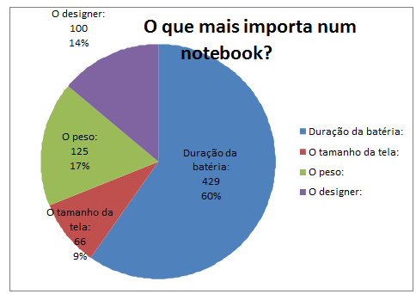

Slide 30
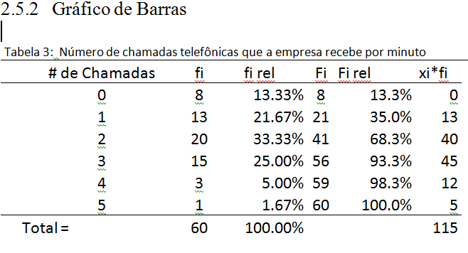

Slide 31
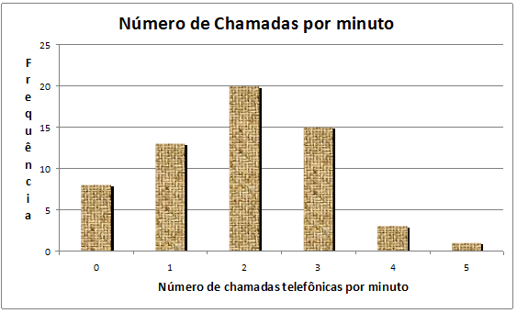

Slide 32
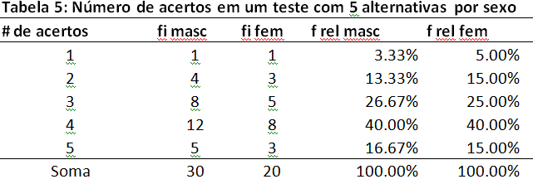
Exemplo 5: Consideremos, p.e., um teste com 5 questões que foi aplicado em uma turma
de 50 alunos (30 alunos e 20 alunas).

Slide 33


Slide 34
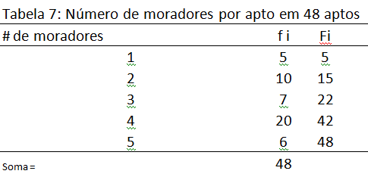
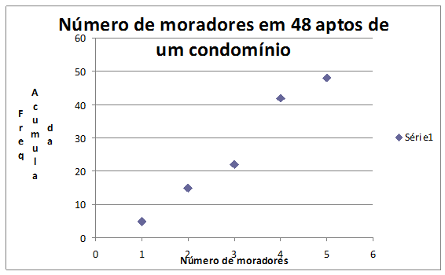
2.5.3. Ogiva:

Slide 35
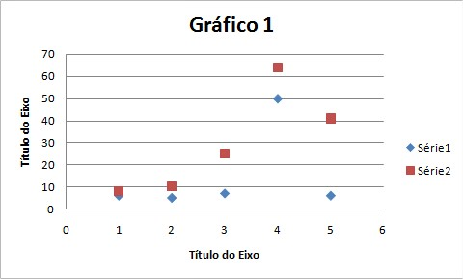
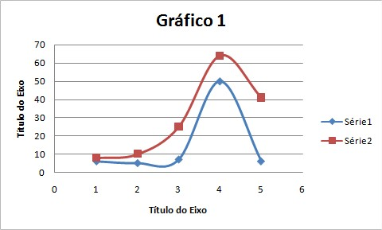
2.5.4 Gráficos de dispersão

Slide 36
3. Medidas de Tendência Central
3.1 Médias:
As medidas de posição são chamadas de medidas de tendência central, devido à tendência de os dados observados se concentrarem em torno desses valores centrais que se localizam em torno do meio ou centro de uma distribuição.
As medidas (número-resumo) mais usadas para representar um conjunto de dados são a média, a moda e a mediana.

Slide 37
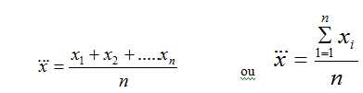

3.1.1 MÉDIA ARITMÉTICA – PARA DADOS NÃO-AGRUPADOS (OU DADOS SIMPLES):
Seja X uma variável que assume os valores x₁, x₂, x₃ ,..., x_{n}. A média aritmética simples de X, representada por x, é definida por:
x_{i} : são os valores que a variável X assume
n: número de elementos da amostra observada
Exemplo: A produção leiteira diária da vaca B, durante uma semana, foi de 10, 15, 14, 13, 16, 19, e 18 litros. Determinar a produção média da semana (a média aritmética).

Slide 38
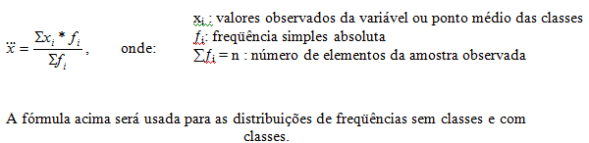
3.1.2 MÉDIA ARITMÉTICA – PARA DADOS AGRUPADOS:
Se os valores da variável forem agrupados em uma distribuição de freqüências será usada a média aritmética dos valores x₁, x₂, x₃ ,..., x_{n} ponderadas pelas respectivas frequências absolutas: f₁, f₂, f₃ ,..., f_{n}.

Slide 39
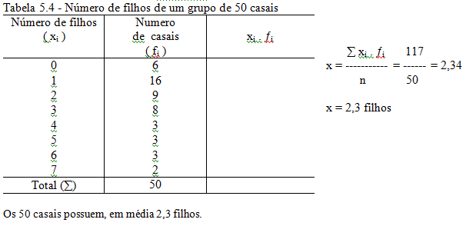
3.1.3 MÉDIA ARITMÉTICA PONDERADA:
Determinar a média aritmética da a seguir:

Slide 40
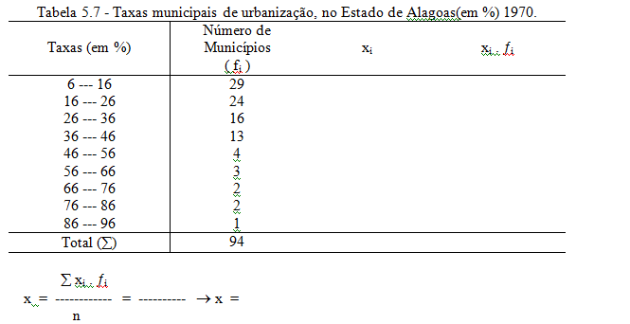
MÉDIA ARITMÉTICA PARA DADOS AGRUPADOS COM CLASSES INTERVALARES: Determinar a média aritmética da Tabela 5.7

Slide 41
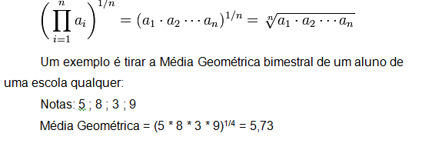
3.1.4 Média Geométrica
Média Geométrica Simples.
A média Geométrica Simples é dada pela raiz enésima do produto dos n números informados, seguindo a seguinte fórmula:

Slide 42

Média Geométrica Ponderada.
A Média Geométrica Ponderada é feita pela raiz enésima do produto dos n números informados elevados à suas respectivas freqüências ou pesos, seguindo a fórmula:
Exemplo: tirar a média aritmética dos alunos de uma escola que tenha como critério pesos em seus respectivos bimestres.
Obs: n = ∑fi
Notas: 5 ; 8 ; 3 ; 9 Pesos: 1 ; 2 ; 3 ; 4
Média Geométrica = (5¹ * 8² * 3³ * 9⁴)^{1/10} = 5,96
Note que: A Média Geométrica sempre será menor ou igual à Média Aritmética e, se um dos elementos dados for igual a zero, a sua Média Geométrica será sempre igual a zero.

Slide 43
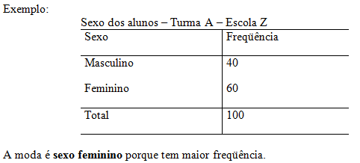
3.2 MODA (Mo):
Defini-se a moda como o valor que ocorre com maior frequência em conjunto de dados.
Exemplo: Se o salário modal dos empregados de uma empresa é igual a mil reais, este é o salário recebido pela maioria dos empregados dessa empresa.
A moda é utilizada frequentemente quando os dados estão registrados na escala nominal.

Slide 44
3.2.1 Moda – para dados não agrupados:
Primeiramente os dados devem ser ordenados para , em seguida, observar o valor que tem maior freqüência.
Exemplo: Calcular a moda dos seguintes conjuntos de dados:
1. X = (4, 5, 5, 6, 6, 6, 7, 7, 8, 8) → Mo = 6 (0 valor mais freqüente)
Esse conjunto é uni modal, pois apresenta apenas uma moda.
2. Y = (1, 2, 2, 2, 3, 4, 4, 4, 5, 5, 6) → Mo = 2 e Mo = 4 (valores mais freqüentes)
Esse conjunto é bimodal, pois apresenta duas modas.
3. Z = (1, 2, 2, 2, 3, 3, 3, 4, 4, 4, 5) → Mo = 2, Mo = 3 e Mo = 4 (valores mais freqüentes)
Esse conjunto é poli modal, pois apresenta mais de duas modas.
4. W = (1, 2, 3, 4, 5, 6) → Esse conjunto é amodal porque não apresenta um valor predominante.

Slide 45
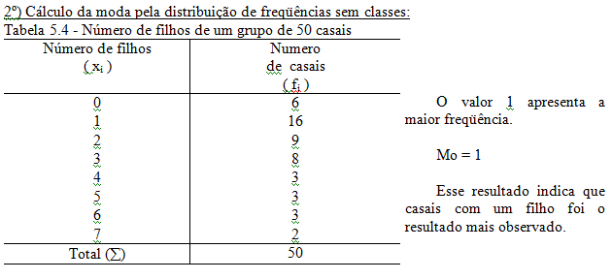
3.2.2 Moda – para dados agrupados sem classes:
Basta observar, na tabela, o valor que apresenta maior freqüência.

Slide 46
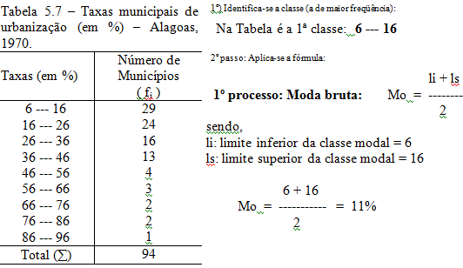
3.2.3. Moda – para dados agrupados com classes

Slide 47
D₁
2º processo: Fórmula de Czuber: Mo = L_{Mo} + -------------- x h
(método mais elaborado) D₁ + D₂
sendo:
L_{Mo} : limite inferior da classe
h: intervalo da classe modal
D₁ : freqüência simples da classe modal − freqüência simples anterior à da classe modal
D₂ : freqüência simples da classe modal − freqüência simples posterior à da classe modal

Slide 48
Na Tabela 5.7, temos: 29
L_{Mo} = 6 Mo = 6 + ------------- x 10 = 14,5%
h = 10 29 + 5
D₁ = 29 − 0 = 29
D₂ = 29 − 24 = 5
A taxa de urbanização mais freqüente ficou em torno de 14,5%.

Slide 49
3.3 Mediana (Md):
É uma medida de posição cujo número divide um conjunto de dados em duas partes iguais. Por esse motivo, a mediana é considerada uma medida separatriz. Portanto, a mediana se localiza no centro de um conjunto de números ordenados segundo uma ordem de grandeza.

Slide 50
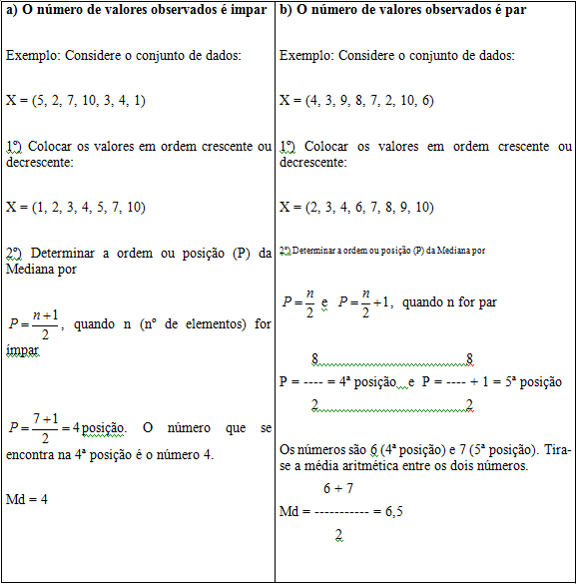
3.3.1 Mediana - para dados não agrupados

Slide 51
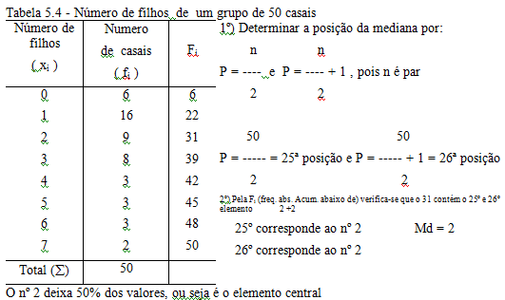
3.3.2 Mediana – para dados agrupados sem classes

Slide 52
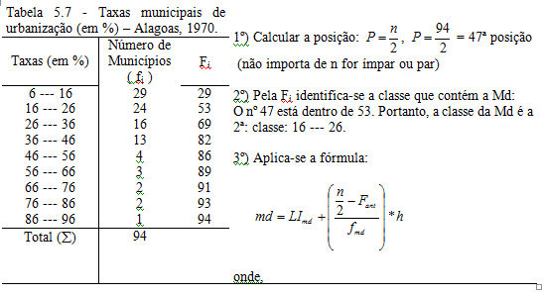
3.3.3 Mediana – para dados agrupados com classes

Slide 53
* L_{Md} = limite inferior da classe da Md = 16
* n = tamanho da amostra ou nº de elementos →
→ n/2 = 94/2 = 47
* Fant = frequência acumulada anterior à classe da Md = 29
* h = intervalo da classe da Md = 10
f_{Md} = frequência simples da classe da Md = 24
47 – 29
Md = 16 + ------------- x 10 = 23,5%
24
50% das taxas de urbanização estão antes taxa 23,5%
4. Função de distribuição acumulada (FDA, Quantil)
Tal função divide em quantis a população, para tais grupos de elementos são dados os nomes:
• Os 100-quantis são chamados percentis → P
• Os 12-quantis são chamados duo-deciles → Dd
• Os 10-quantis são chamados decis → D
• Os 5-quantis são chamados quintis → QU
• Os 4-quantis são chamados quartis → Q
• OS 3-quantis são chamados tercis → T

Slide 54
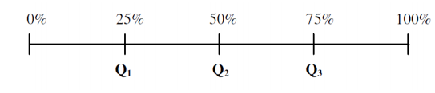
4.1 Quartis, Decis e Percentis
São medidas separatrizes, pois separa-se a distribuição de freqüência em partes iguais. Nos quartis separa-se em quatro partes iguais, decis em dez partes iguais e percentis em cem partes iguais.
Quartis (Qi)
Divide-se a série em quatro partes iguais. Há um total de 3 quartis(Q1, Q2 e
Q3, correspondentes a 25%, 50% e 75% da série). Podemos também perceber
que Q2 equivale à mediana.

Slide 55
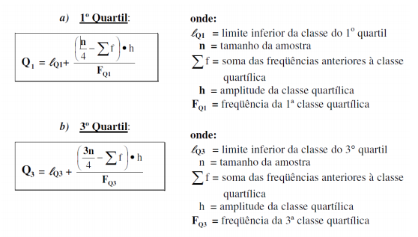

Slide 56
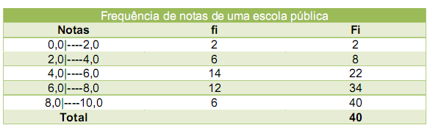
Exemplo:
Explicação do exemplo:
Há 40 alunos no total, pega-se esse numero e divide por 4, que resulta em 4
partes de 10, então Q1 = 10, Q2 = 20 e Q3 = 30

Slide 57
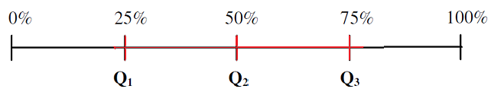
4.2 Intervalo-interquartílico (IQR)
É aquele que tem por extremo inferior o primeiro quartil e , por extremo superior o terceiro quartil, ou seja, é a a abrangência da metade dos elementos do conjuntos, e se ainda tal intervalo fosse dividido em dois, o desvio quartil conterá a
metade do intervalo interquartílico.
O IQR (inter-quartilic range) serve para tornar o conjunto restante resistente a dados aberrantes (outliers),ou seja, o desvio padrão não vai ser muito afetado por dados externos aberrantes.
A área em vermelho representa o intervalo interquartílico, e metade de tal intervalo seria o desvio quartil:

Slide 58
4.3 Gráfico Boxplot
O boxplot (gráfico de caixa) é um gráfico utilizado para avaliar a distribuição empírica dos dados. O boxplot é formado pelo primeiro e terceiro quartil e pela mediana. As hastes inferiores e superiores se estendem, respectivamente, do quartil inferior até o menor valor não inferior ao limite inferior e do quartil superior até o maior valor não superior ao limite superior. Os limites são calculados da forma abaixo
Limite inferior: Q1 – 1,5 (Q3 – Q1)
Limite superior: Q3 – 1,5 (Q3 – Q1)
Para este caso, os pontos fora destes limites são considerados valores discrepantes (outliers) e são denotados por asterisco (*).
O boxplot pode ainda ser utilizado para uma comparação visual entre dois ou mais grupos. Por exemplo, duas ou mais caixas são colocadas lado a lado e se compara a variabilidade entre elas, a mediana e assim por diante. Outro ponto importante é a diferença entre os quartis (Q3 – Q1) que é uma medida da variabilidade dos dados.

Slide 59
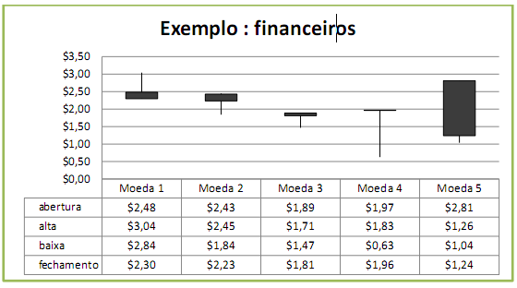
Exemplo de Aplicação:
Uma Aplicação muito comum do gráfico Boxplot é na avaliação de dados
referentes a bolsa de valores, este gráfico é o mais usado na visualização de
cotações pois ele demonstra a Abertura, Alta, Baixa e Fechamento seja da
ação ou moeda avaliado, segue um exemplo

Slide 60
A leitura do gráfico a cima é bem simples, a relação entre abertura e fechamento e representada pela barra e os valores referentes a cotação mais alta e mais baixa são representadas pela linha reta.

Slide 61
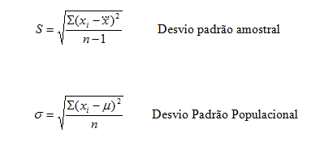
5. Medidas de Dispersão
5.1. Amplitude Total:
É a diferença entre o maior e o menor valor da sequência.
Amplitude Tot = (maior valor) – (menor valor)
5.2. Desvio Padrão Amostral: o desvio padrão de um conjunto de dados amostrais é uma medida da variação dos valores em torno da média. É uma espécie de desvio médio dos valores em relação à média, que é calculado pela fórmula:

Slide 62
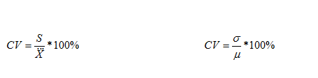
5.3. Variância de uma amostra: é uma medida da variação igual ao quadrado do desvio padrão amostral.
5.4. Comparação da Variação em Diferentes Populações
Verificamos que é mais fácil entender o Desvio Padrão do que a Variância, pois o desvio padrão possui as mesmas unidades dos dados originais. No entanto, torna-se difícil comparar essa variação para valores originados de diferentes populações. Neste caso o coeficiente de variação supera essa desvantagem.
Coeficiente de Variação (CV)

Slide 63
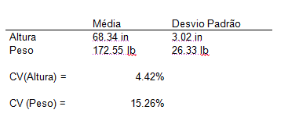
Exemplo:
Alturas e Pesos de Homens:
Obs: Os homens variam mais de peso do que de altura.
5.5. Interpretação do Desvio Padrão
Quando um conjunto de dados tiver uma distribuição com forma aproximadamente de um sino, aplicam-se as seguintes propriedades:
Cerca de 68% de todos os dados ficam a 1 desvio padrão da média;
Cerca de 95% de todos os dados ficam a 2 desvios padrões da média;
Cerca de 99,7% de todos os valores ficam a 3 desvios padrões da média.

Slide 64

5.6. Teorema de Chebyshev
A regra de Chebyshev enuncia que para qualquer conjunto de dados, independentemente de seu formato, a percentagem de valores que estão contidos dentro de distâncias correspondentes a k desvios padrões em relação à média deve ser pelo menos
Aplicações:

Slide 65
6. Medidas de Assimetria e Curtose
As medidas são ferramentas básicas importantes para a medição e descrição de diferentes características de um conjunto de dados. Nesse trabalho apresentaremos dois tipos de medidas diferentes. A primeira mede uma distribuição com relação ao seu grau de assimetria e a segunda mede uma distribuição baseada em sua Curtose.

Slide 66

Assimetria.
Assimetria é o grau de desvio, ou afastamento da simetria, de uma distribuição. Podemos ter basicamente dois tipos de distribuições: simétricas ou assimétricas, sendo que as assimétricas podem ainda ser divididas em assimétricas positivas e negativas.
Uma distribuição é dita simétrica quando apresenta o mesmo valor para a moda, a média e a mediana e é dita assimétrica quando essa igualdade não ocorre.
Para o cálculo de assimetria, usa-se o coeficiente de assimetria de Pearson:

Slide 67
Numa distribuição simétrica, o seu gráfico à esquerda da média é um espelho do gráfico à direita, indicando que a forma como os valores se distribui à esquerda da média é a mesma à direita. Os desvios positivos e negativos têm a mesma preponderância e as caudas da distribuição possuem o mesmo formato. Outro aspecto importante nas distribuições unimodais simétricas é que média, mediana e moda tem o mesmo valor.
Uma distribuição simétrica possui muitas vantagens:
Não há ambiguidades na indicação do centro, pois numa distribuição unimodal a simetria implica que a média, mediana e moda coincidem ou, em termos amostrais, estão muito próximas.
Em geral, a interpretação e aplicações são mais simples.
Muitos procedimentos usuais pressupõem uma distribuição normal, que é uma distribuição simétrica, como se pode ver na figura abaixo. Ademais, em muitas situações onde o modelo não é normal, os procedimentos são robustos e é suficiente que a distribuição seja simétrica.

Slide 68
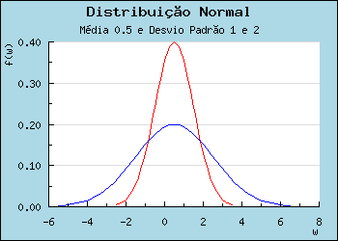
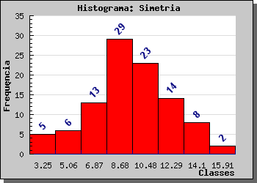
Distribuição simétrica e unimodal: observe que a maior frequência no centro e as caudas são semelhantes.

Slide 69
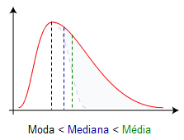
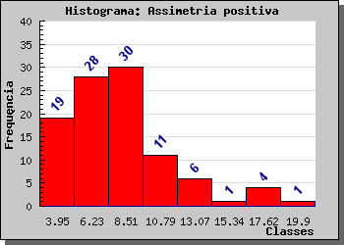
Distribuição assimétrica positiva: observe que a maior frequência para valores menores é a cauda mais longa à direita.
Numa distribuição assimétrica positiva, os desvios positivos são preponderantes em relação aos negativos. Nesse caso, a cauda à direita é mais alongada que a cauda à esquerda. A média, puxada pela cauda maior à direita, é maior que a mediana que, por sua vez, é maior que a moda.

Slide 70
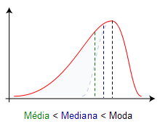
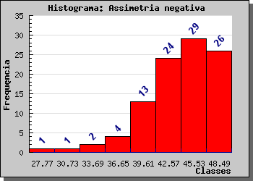
Numa distribuição assimétrica negativa os desvios negativos são preponderantes em relação aos positivos. Nesse caso, a cauda à esquerda é mais alongada que a cauda à direita. A média, puxada pela cauda maior à esquerda, é menor que a mediana que, por sua vez, é menor que a moda.
Distribuição assimétrica negativa: observe quea maior frequência para
os maiores valores é a cauda mais longa à esquerda.

Slide 71
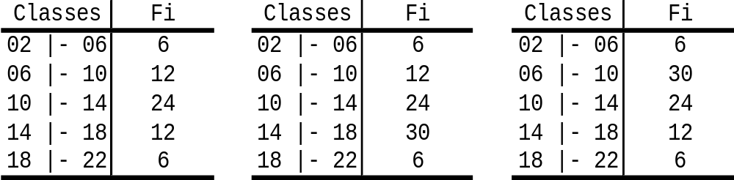
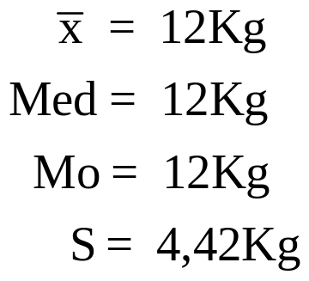
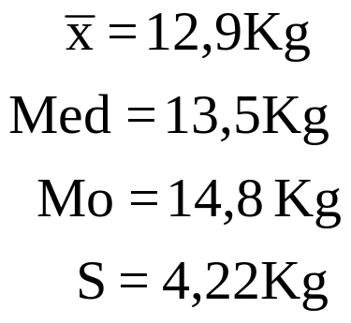
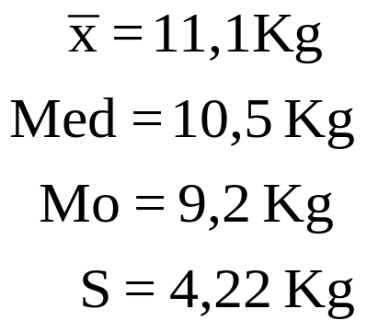
Exercícios Resolvidos:
1. Para as distribuições abaixo foram calculados
Distrib. I
Distrib. II
Distrib. III

Slide 72
Marque a alternativa correta:
a) a distribuição I é assimétrica negativa;
b) a distribuição II é assimétrica positiva;
c) a distribuição III é assimétrica negativa moderada.
d) a distribuição I é simétrica;

Slide 73
Curtose.
A curtose, termo que deriva da palavra grega kurtos, curvatura, está relacionada com o grau de concentração das observações no centro e nas caudas da distribuição. A curtose não tem interpretação tão intuitiva quanto à simetria, depende de muitos fatores e é frequentemente discutida apenas para distribuições simétricas.
O coeficiente de Curtose mede o grau de achatamento de uma curva, ou seja, essa medida verifica se a curva de Frequência está mais achatada ou mais alongada do que a curva Padrão (também chamada de curva Normal).

Slide 74
No que diz respeito à sua Curtose, uma curva pode ser:
Platicúrtica: curva mais achatada;
Leptocúrtica: é a curva mais afilada(alongada);
Mesocúrtica: ou de curtose média! Será essa a nossa Curva Normal. Esta curva não é nem muito achatada, nem muito afilada;

Slide 75
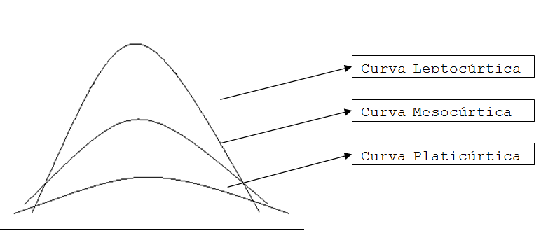
A imagem abaixo ilustra melhor essas três curvas.

Slide 76

Índice Percentílico de Curtose:
Este índice é usado para o cálculo de Curtose e é dado pela seguinte fórmula:
Onde:
Q3 é o terceiro quartil;
Q1 é o primeiro quartil;
D9 é o nono decil e
D1 é o primeiro decil.
Ou seja, trabalharemos aqui com duas Medidas Separatrizes – o Quartil e o Decil.

Slide 77
Questão extraída do AFRF-2002.1:
Em um ensaio para o estudo da distribuição de um atributo financeiro (X), foram examinados 200 itens de natureza contábil do balanço de uma empresa. Esse exercício produziu a tabela de frequência abaixo. A coluna Classes representa intervalos de valores de X em reais e a coluna P representa a frequência relativa acumulada. Não existem observações coincidentes com os extremos das classes.
Classes | P(%)
70 – 90 90 – 110 110 – 130 130 – 150 150 – 170 170 – 190 190 - 210 | 5 15 40 70 85 95 100

Slide 78
Entende-se por curtose de uma distribuição seu grau de achatamento em geral medido em relação à distribuição normal. Uma medida de curtose é dada pelo quociente k = Q / (P90-P10), onde Q é a metade da distância interquartílica e P90 e P10 representam os percentis de 90% e 10%, respectivamente. Assinale a opção que dá o valor da curtose k para a distribuição de X.
a) 0,263
b) 0,250
c) 0,300
d) 0,242
e) 0,000

Slide 79
Sol.:
No enunciado, o elaborador tentou complicar um pouco a compreensão da fórmula do índice percentílico de Curtose. Além disso, usou Percentis em lugar de Decis. Todavia, sabemos perfeitamente que Décimo Percentil (P10) é o mesmo que Primeiro Decil (D1), e que Nonagésimo Percentil (P90) é a mesma coisa que Nono Decil (D9).
Daí, tudo esclarecido. Usaremos, de fato, para encontrar esta resposta, o Índice Percentílico de Curtose, exatamente da forma como o conhecemos:
Aproveitaremos que todo esse trabalho de encontrar os Quartis (Q1 e Q3) e os Decis (D1 e D9) já foram feitos para este mesmo enunciado, e reproduziremos aqui a resolução desta questão.
Obviamente que todos perceberam que havia um trabalho preliminar a ser realizado, que era exatamente o de chegarmos à coluna da freqüência absoluta simples – fi.
Como já foi falado exaustivamente sobre este procedimento de usar o Caminho das Pedras para chegar às freqüências desejadas, expomos a seguir o resultado destas operações e, finalmente, a coluna da fi.

Slide 80
Classes | Fac↓ | Fi | fi
70 – 90 | 5% | 5% | 10
90 – 110 | 15% | 10% | 20
110 – 130 | 40% | 25% | 50
130 – 150 | 70% | 30% | 60
150 – 170 | 85% | 15% | 30
170 – 190 | 95% | 10% | 20
190 – 210 | 100% | 5% | 10

Slide 81
Cálculo do Primeiro Quartil – Q1:
1º Passo) Encontraremos n e calcularemos (n/4):
Xi | fi
70 !--- 90 90 !--- 110 110 !--- 130 130 !--- 150 150 !--- 170 170 !--- 190 190 !--- 210 | 10 20 50 60 30 20 10
 | n=200
Daí, achamos que n=200, portanto, (n/4)=50

Slide 82
2º Passo) Construímos a fac:
Xi | fi | fac↓
70 !--- 90 90 !--- 110 110 !--- 130 130 !--- 150 150 !--- 170 170 !--- 190 190 !--- 210 | 10 20 50 60 30 20 10 | 10 30 80 140 170 190 200
 | n=200

Slide 83
3º Passo) Comparamos os valores da fac com o valor de (n/4), fazendo a pergunta de praxe, adaptada ao primeiro quartil:
Xi | fi | fac↓
70 !--- 90 90 !--- 110 110 !--- 130 130 !--- 150 150 !--- 170 170 !--- 190 190 !--- 210 | 10 20 50 60 30 20 10 | 10 30 80 140 170 190 200 | → 10 é maior ou igual a 50? NÃO! → 30 é maior ou igual a 50? NÃO! → 80 é maior ou igual a 50? SIM!
 | n=200
Como a resposta foi afirmativa na terceira fac, procuramos
a classe correspondente (110 !--- 130) e dizemos que
esta será nossa Classe do Primeiro Quartil.

Slide 84


4º Passo) Aplicamos a fórmula do Primeiro Quartil, tomando como referência a Classe do Q1. Teremos:
→
→ E: Q1=118,0

Slide 85
Cálculo do Terceiro Quartil: Q3
Sol.:
1º Passo) Encontraremos n e calcularemos (3n/4):
Xi | fi
70 !--- 90 90 !--- 110 110 !--- 130 130 !--- 150 150 !--- 170 170 !--- 190 190 !--- 210 | 10 20 50 60 30 20 10
 | n=200
Daí, achamos que n=200 e, portanto, (3n/4)=150

Slide 86
2º Passo) Construímos a fac:
Xi | fi | fac↓
70 !--- 90 90 !--- 110 110 !--- 130 130 !--- 150 150 !--- 170 170 !--- 190 190 !--- 210 | 10 20 50 60 30 20 10 | 10 30 80 140 170 190 200
 | n=200

Slide 87
3º Passo) Comparamos os valores da fac com o valor de (3n/4), fazendo a pergunta de praxe, adaptada ao terceiro quartil:
Xi | fi | fac↓
70 !--- 90 90 !--- 110 110 !--- 130 130 !--- 150 150 !--- 170 170 !--- 190 190 !--- 210 | 10 20 50 60 30 20 10 | 10 30 80 140 170 190 200 | → 10 é maior ou igual a 150? NÃO! → 30 é maior ou igual a 150? NÃO! → 80 é maior ou igual a 150? NÃO! → 140 é maior ou igual a 150? NÃO! → 170 é maior ou igual a 150? SIM!
 | n=200
Como a resposta SIM surgiu na fac da quinta classe (150 !--- 170), diremos que esta será nossa Classe do Terceiro Quartil.

Slide 88


4º Passo) Aplicaremos a fórmula do Q3, usando os dados da Classe do Q3, que acabamos de identificar.
→ E: Q3=156,6
→

Slide 89
Cálculo do Primeiro Decil: D1
Sol.:
1º Passo) Encontraremos n e calcularemos (n/10):
Xi | fi
70 !--- 90 90 !--- 110 110 !--- 130 130 !--- 150 150 !--- 170 170 !--- 190 190 !--- 210 | 10 20 50 60 30 20 10
 | n=200
Daí, achamos que n=200 e, portanto, (n/10)=20

Slide 90
2º Passo) Construímos a fac:
Xi | fi | fac↓
70 !--- 90 90 !--- 110 110 !--- 130 130 !--- 150 150 !--- 170 170 !--- 190 190 !--- 210 | 10 20 50 60 30 20 10 | 10 30 80 140 170 190 200
 | n=200

Slide 91
3º Passo) Comparamos os valores da fac com o valor de (n/10), fazendo a pergunta de praxe, adaptada ao primeiro decil:
Xi | fi | fac↓
70 !--- 90 90 !--- 110 110 !--- 130 130 !--- 150 150 !--- 170 170 !--- 190 190 !--- 210 | 10 20 50 60 30 20 10 | 10 30 80 140 170 190 200 | → 10 é maior ou igual a 20? NÃO! → 30 é maior ou igual a 20? SIM!
 | n=200
Achamos, portanto, que a classe correspondente (90 !--- 110)
será nossa Classe do Primeiro Decil!

Slide 92


4º Passo) Aplicamos a fórmula do Primeiro Decil:
→
→ E: D1=100,0

Slide 93
Finalmente, encontraremos o Nono Decil – D9:
Sol.:
1º Passo) Encontraremos n e calcularemos (9n/10):
Xi | fi
70 !--- 90 90 !--- 110 110 !--- 130 130 !--- 150 150 !--- 170 170 !--- 190 190 !--- 210 | 10 20 50 60 30 20 10
 | n=200
Daí, achamos que n=200 e, portanto, (9n/10)=180

Slide 94
2º Passo) Construímos a fac:
Xi | fi | fac↓
70 !--- 90 90 !--- 110 110 !--- 130 130 !--- 150 150 !--- 170 170 !--- 190 190 !--- 210 | 10 20 50 60 30 20 10 | 10 30 80 140 170 190 200
 | n=200

Slide 95
3º Passo) Comparamos os valores da fac com o valor de (9n/10), fazendo a pergunta de praxe, adaptada ao nono decil:
Xi | fi | fac↓
70 !--- 90 90 !--- 110 110 !--- 130 130 !--- 150 150 !--- 170 170 !--- 190 190 !--- 210 | 10 20 50 60 30 20 10 | 10 30 80 140 170 190 200 | → 10 é maior ou igual a 180? NÃO! → 30 é maior ou igual a 180? NÃO! → 80 é maior ou igual a 180? NÃO! → 140 é maior ou igual a 180? NÃO! → 170 é maior ou igual a 180? NÃO! → 190 é maior ou igual a 180? SIM!
 | n=200
Achamos, portanto, que a classe correspondente (170 !--- 190)
será nossa Classe do Nono Decil.

Slide 96



4º Passo) Aplicamos a fórmula do Nono Decil:
Agora sim! Chegou o momento de reunirmos os valores encontrados,para compormos a fórmula da Curtose! Teremos, portanto:

Slide 97
2.1. Interpretação do Resultado do Índice Percentílico de Curtose:
A questão acima foi resolvida pela mera aplicação da fórmula do índice percentílico. Todavia, questões haverá que solicitarão não apenas o resultado do índice, mas questionarão a situação de curtose em que se encontra aquele conjunto. Ou seja, desejarão saber se a distribuição será Mesocúrtica, Leptocúrtica, ou Platicúrtica.
Daí, teremos que saber interpretar o resultado do índice de Curtose.
No caso deste Índice Percentílico, a leitura que faremos do resultado é a seguinte:

Slide 98
Se C<0,263 → A distribuição é LEPTOCÚRTICA;
Se C=0,263 → A distribuição é MESOCÚRTICA;
Se C>0,263 → A distribuição é PLATICÚRTICA.
Para a questão que resolvemos acima, por exemplo, tendo encontrado C=0,242, concluiríamos que se tratava de uma distribuição Leptocúrtica, caso isso estivesse sendo questionado pela questão.

